Slide 1
THE-COCA-COLA-COMPANY-4819
The Coca-Cola Company est le n° 1 mondial de la production et de la commercialisation de boissons sans alcool. Le CA par activité se répartit comme suit :- vente de concentrés de boissons et de sirops (56%) ;- mise en bouteilles et vente de boissons (44%) : sodas, jus de fruits, boissons à base de thé, eaux, etc. commercialisés sous les marques Coca-Cola, Diet Coke, Fanta, Fresca, Schweppes Sprite, Thums Up, Aquarius, Ciel, Dasani, AdeS, Del Valle, fairlife, innocent, Minute Maid, etc.A fin 2020, le groupe dispose de 141 sites de production dans le monde.65,8% du CA est réalisé à l'international.Nombre d'employés : 79 000 personnes. La capitalisation , valeur entreprise , chiffre d'affaire , EBITDA , EBIT , EBT , le résultat net , la dette et trésorerie net , le free cash flow , les capitaux propres , le total des actifs et le Capex sont en millions.

Slide 2
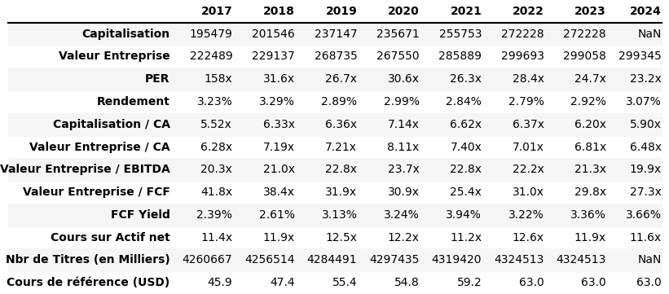
Tableau 1

Slide 3
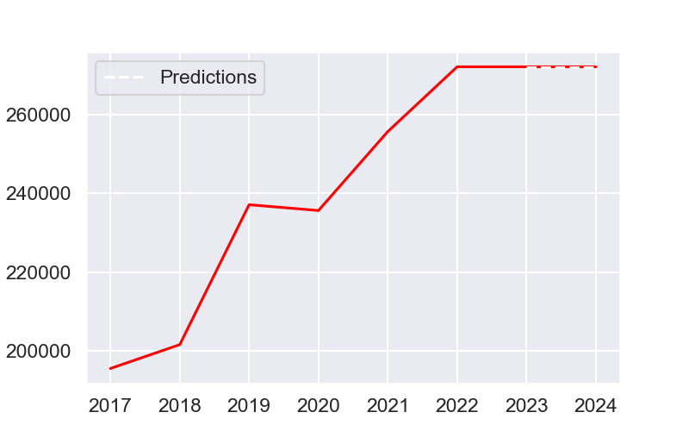
Capitalisation

Slide 4
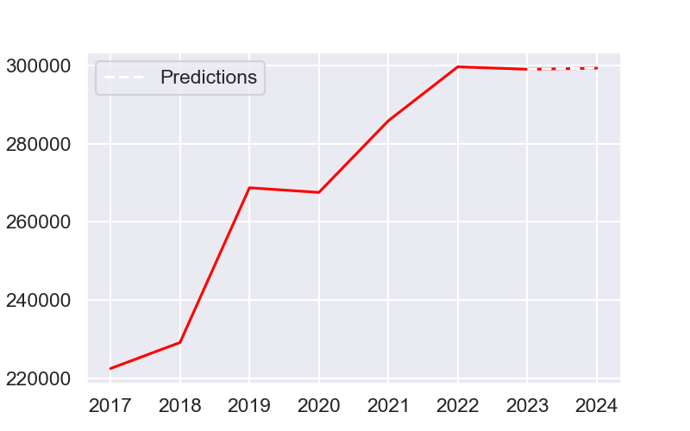
Valeur Entreprise

Slide 5
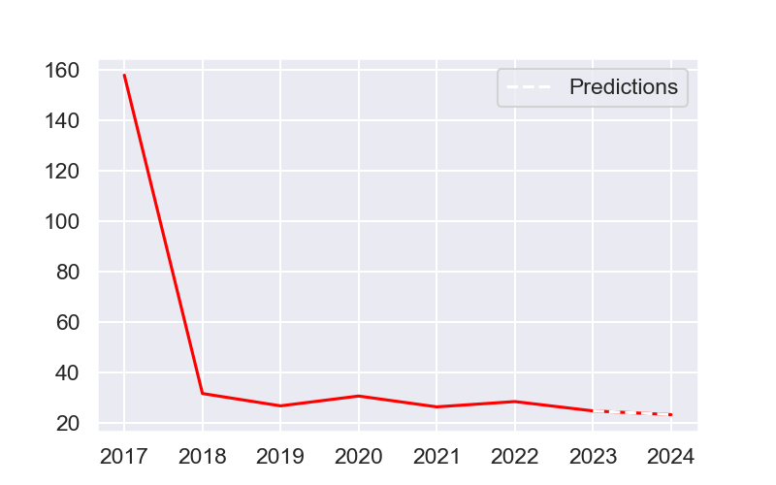
PER

Slide 6
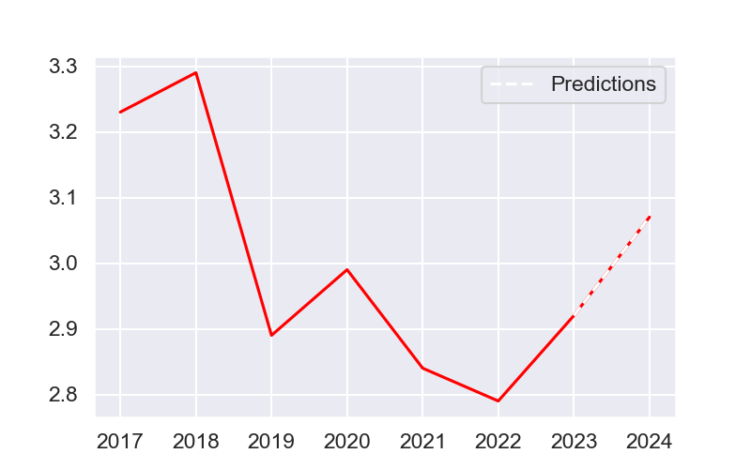
Rendement

Slide 7
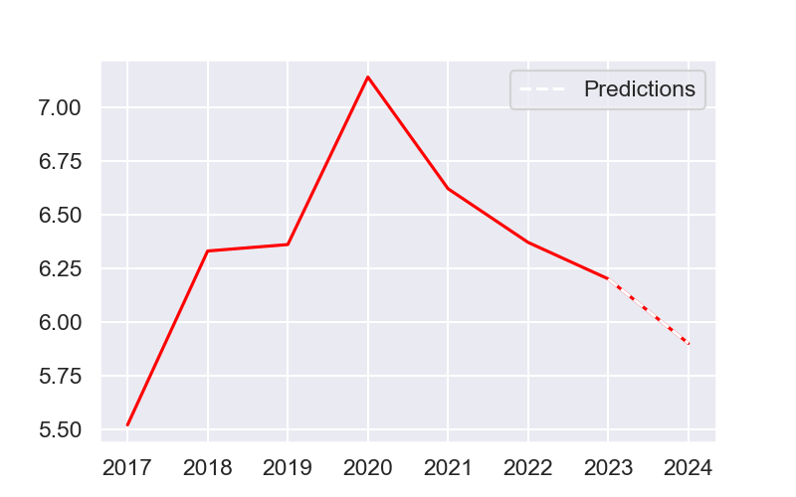
Capitalisation / CA

Slide 8
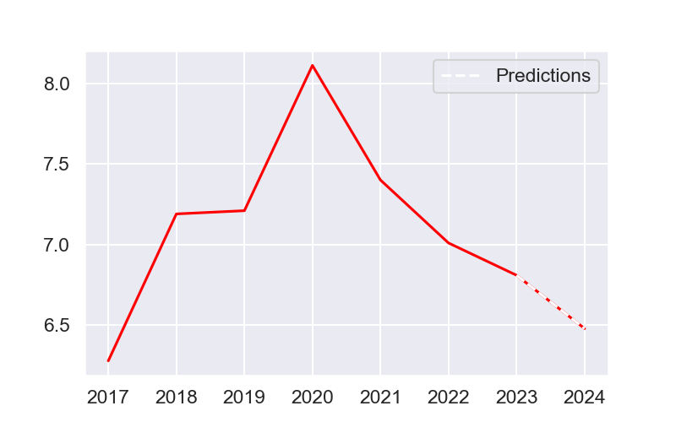
Valeur Entreprise / CA

Slide 9
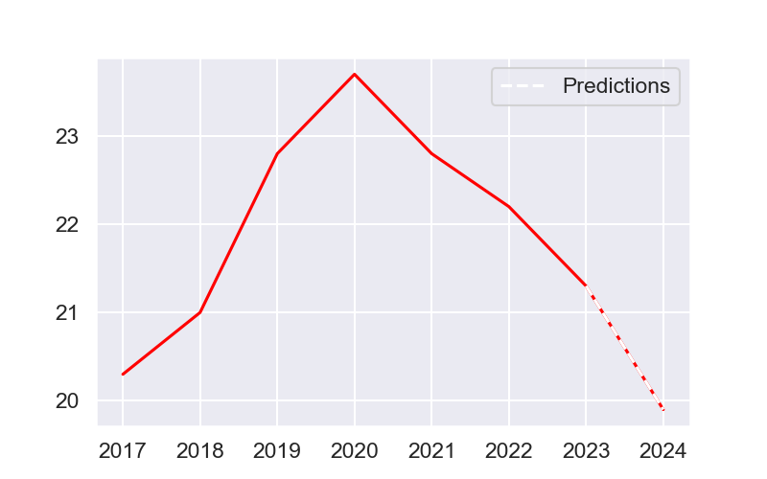
Valeur Entreprise / EBITDA

Slide 10
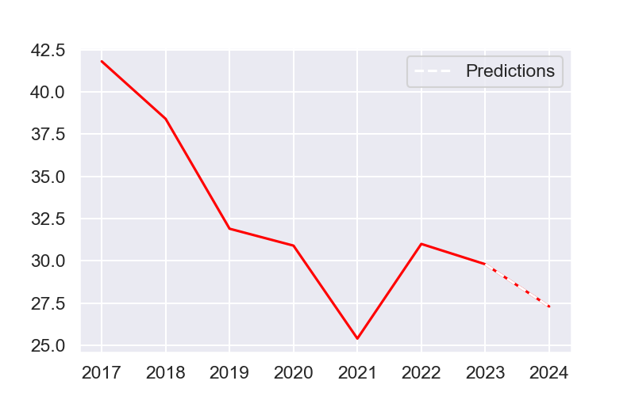
Valeur Entreprise / FCF

Slide 11
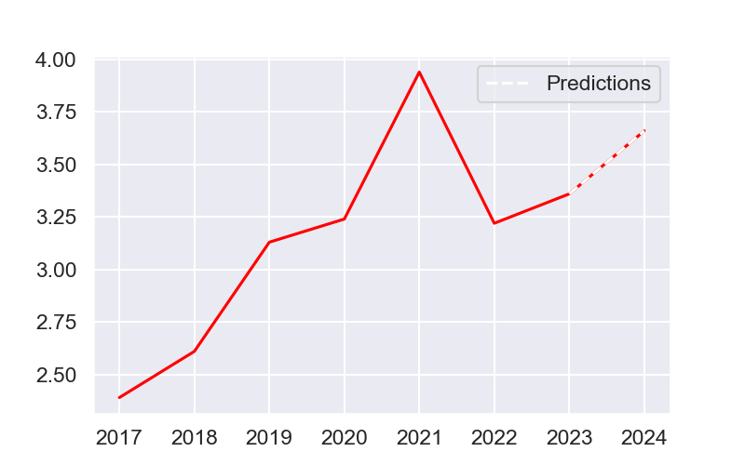
FCF Yield

Slide 12
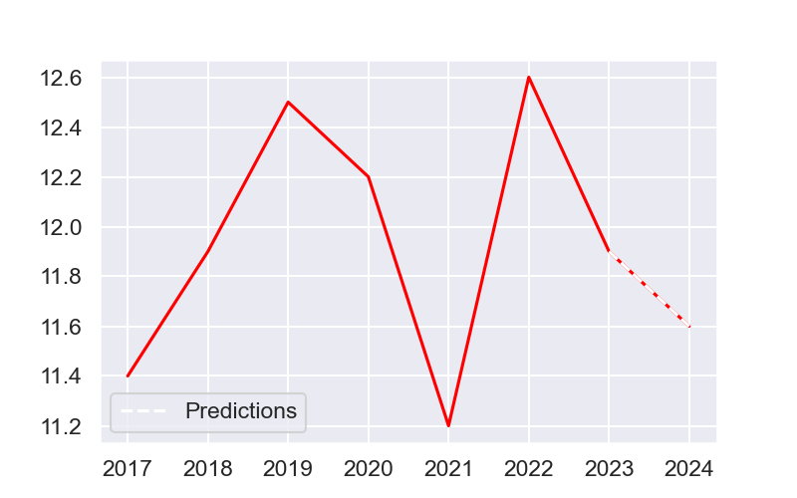
Cours sur Actif net

Slide 13
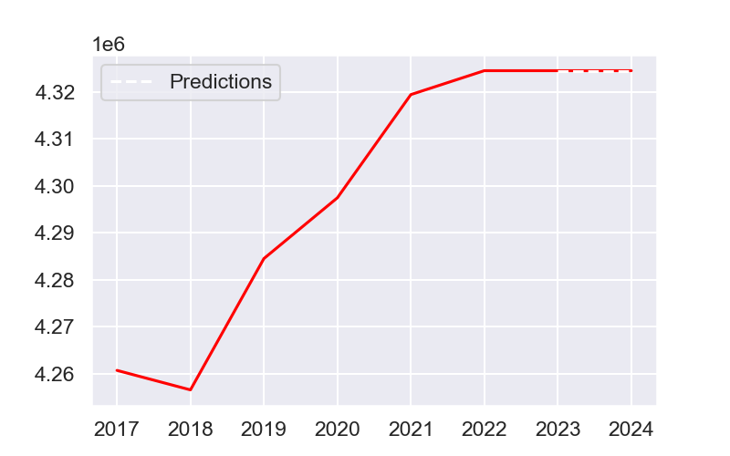
Nbr de Titres (en Milliers)

Slide 14
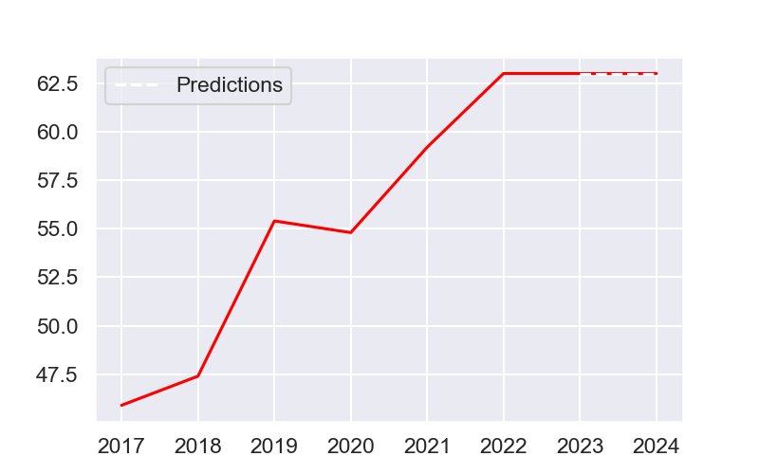
Cours de référence (USD)

Slide 15
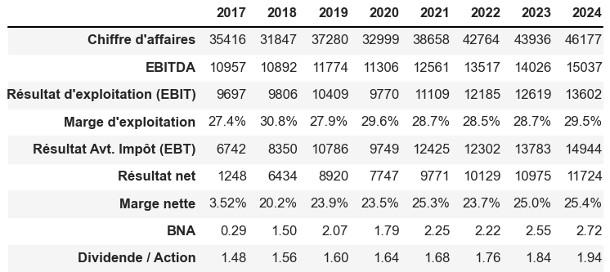
Tableau 2

Slide 16
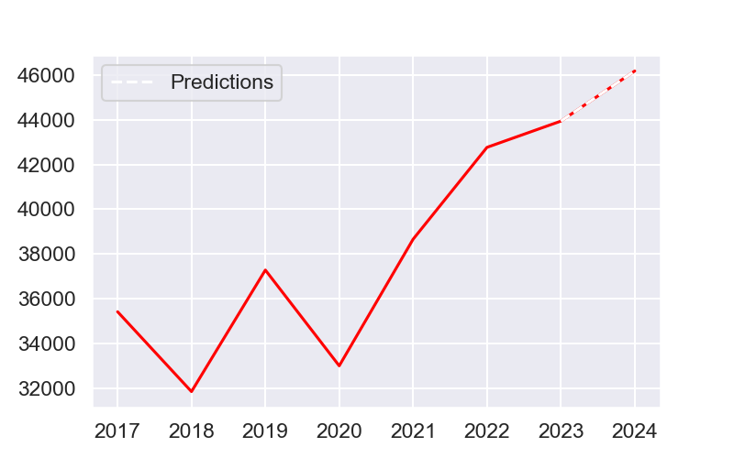
Chiffre d'affaires

Slide 17
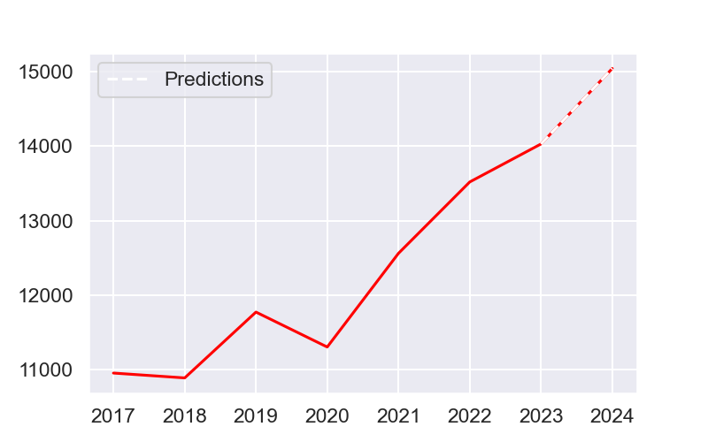
EBITDA

Slide 18
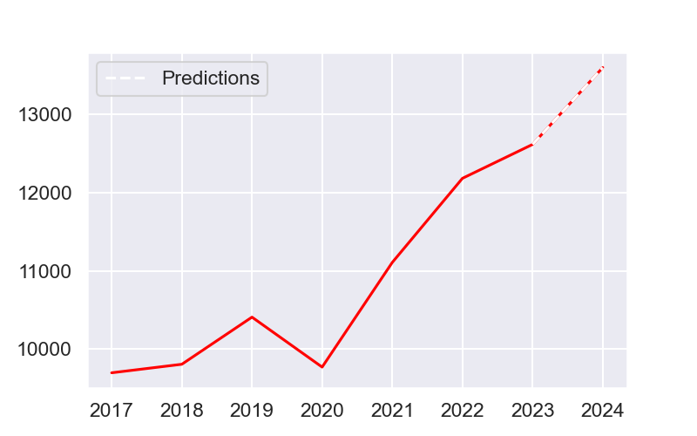
Résultat d'exploitation (EBIT)

Slide 19
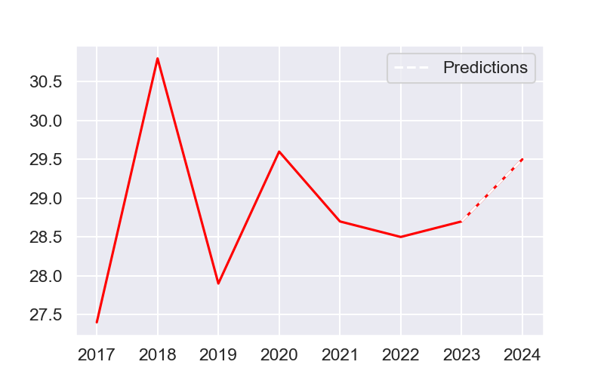
Marge d'exploitation

Slide 20
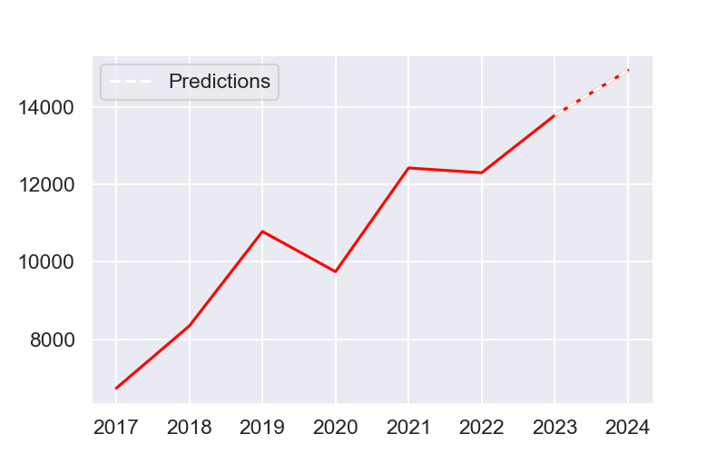
Résultat Avt. Impôt (EBT)

Slide 21
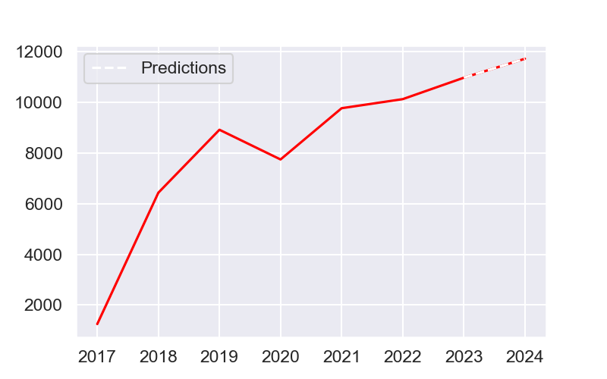
Résultat net

Slide 22
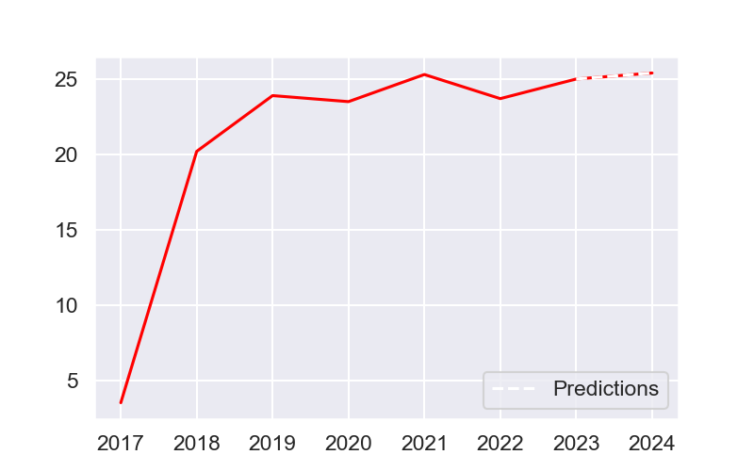
Marge nette

Slide 23
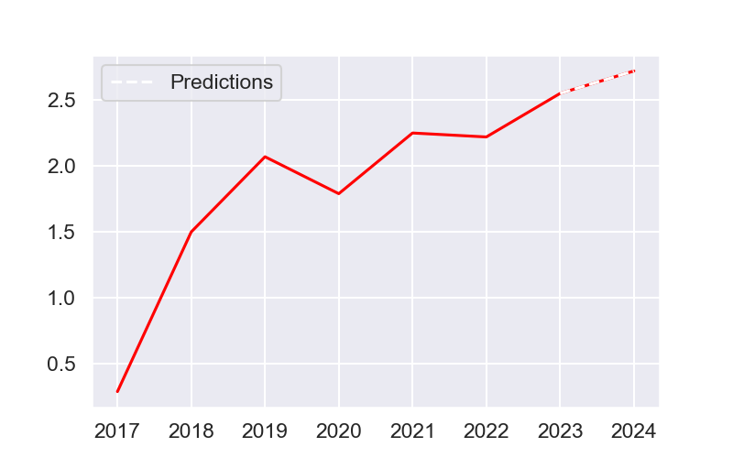
BNA

Slide 24
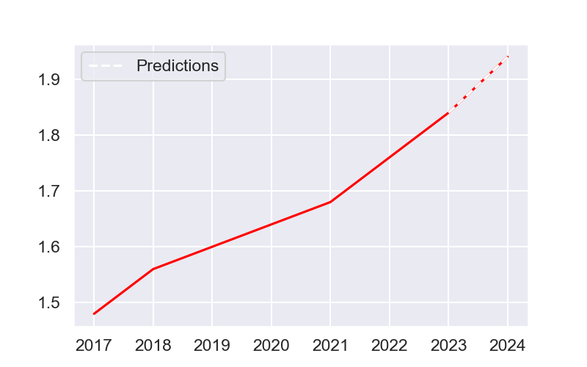
Dividende / Action

Slide 25
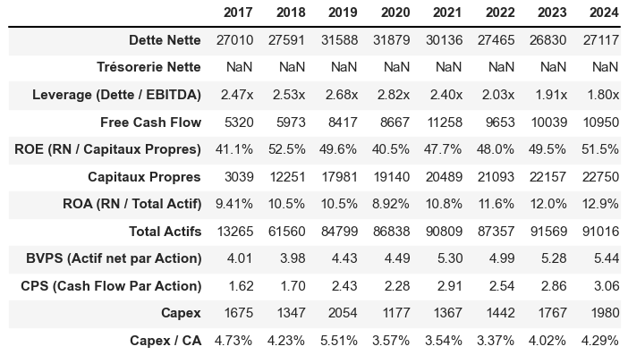
Tableau 3

Slide 26
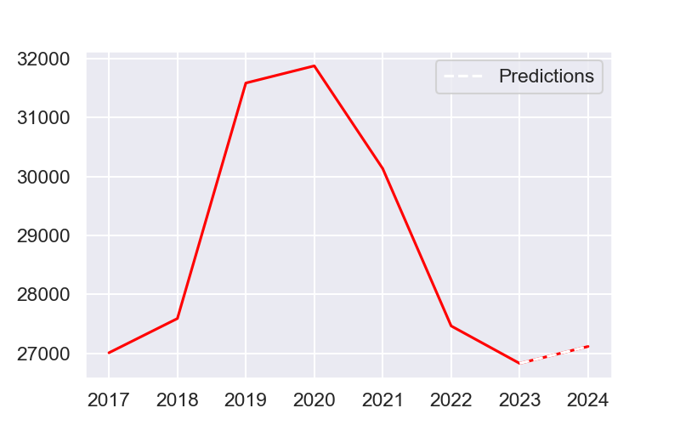
Dette Nette

Slide 27
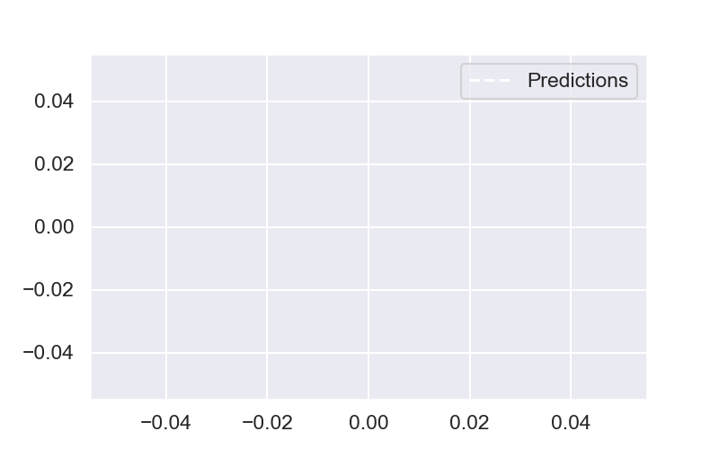
Trésorerie Nette

Slide 28
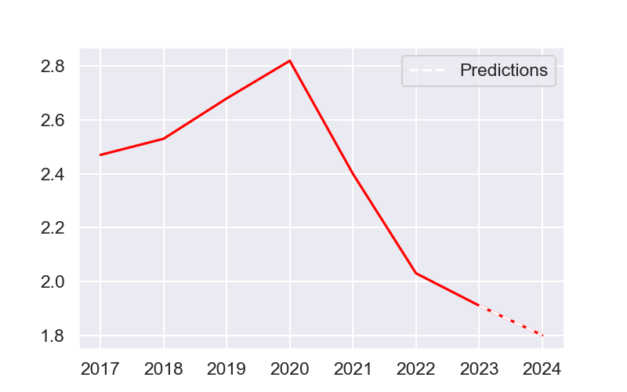
Leverage (Dette / EBITDA)

Slide 29
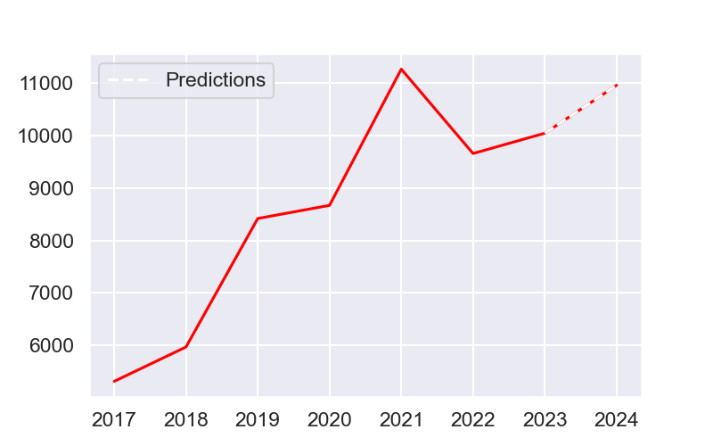
Free Cash Flow

Slide 30
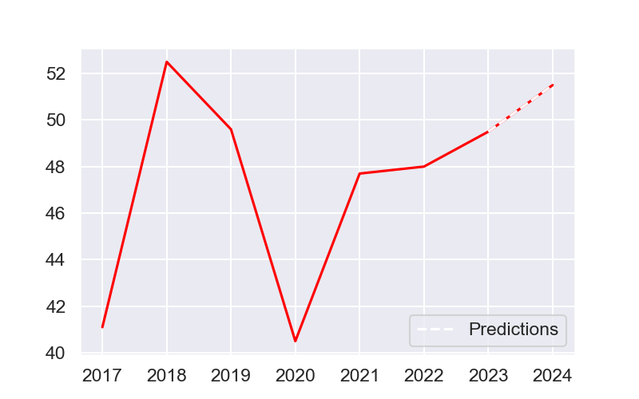
ROE (RN / Capitaux Propres)

Slide 31
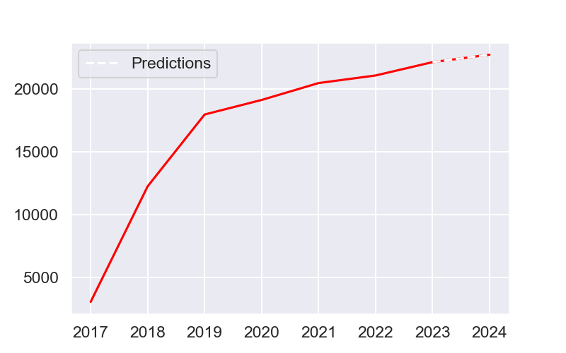
Capitaux Propres

Slide 32
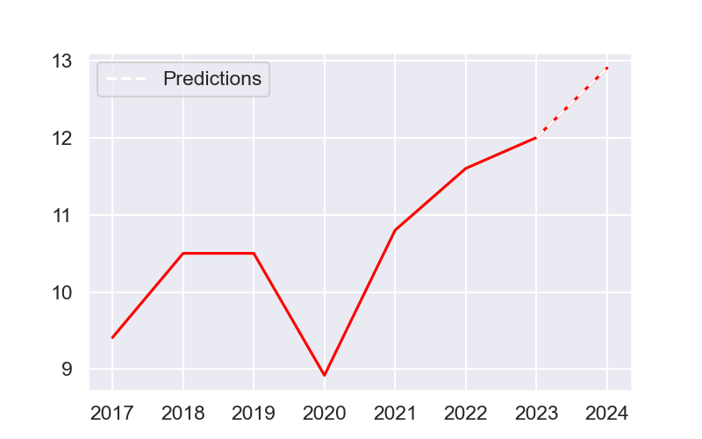
ROA (RN / Total Actif)

Slide 33
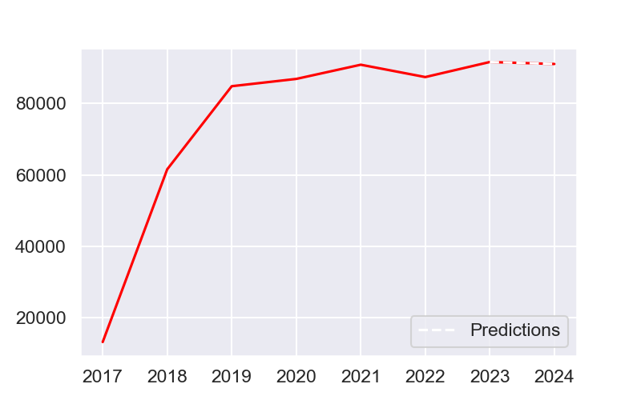
Total Actifs

Slide 34
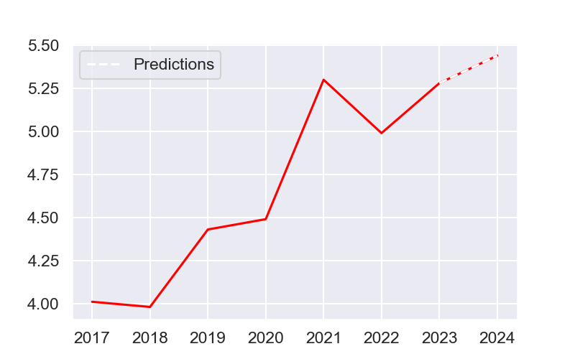
BVPS (Actif net par Action)

Slide 35
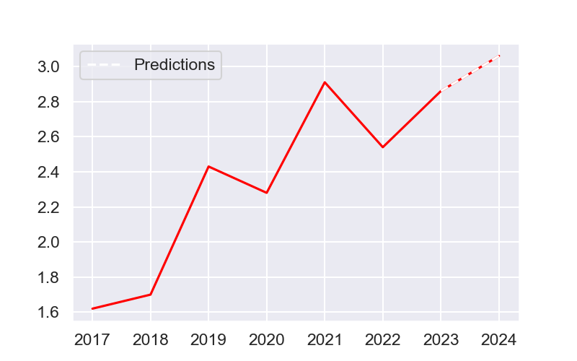
CPS (Cash Flow Par Action)

Slide 36
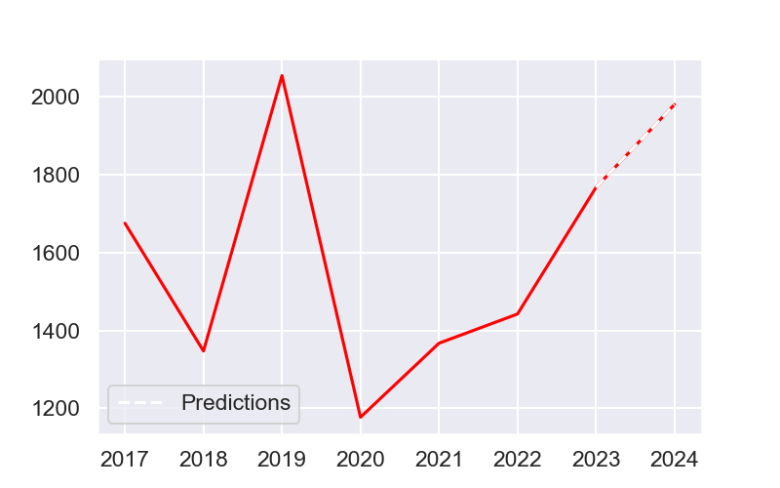
Capex

Slide 37
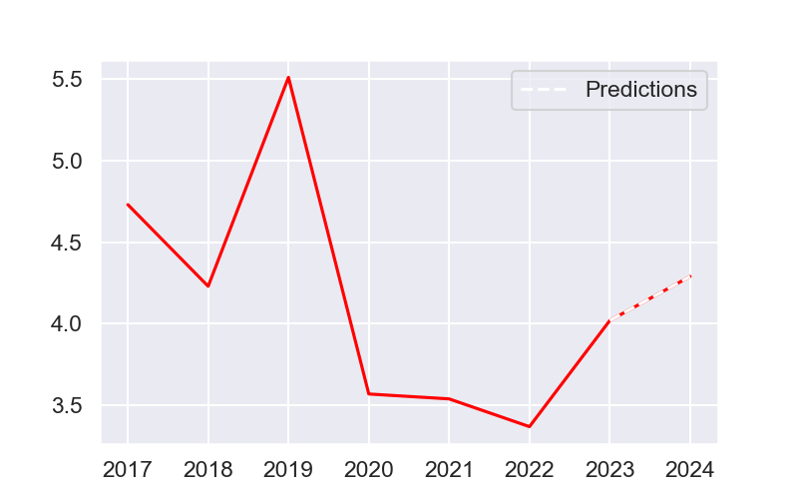
Capex / CA

Slide 38
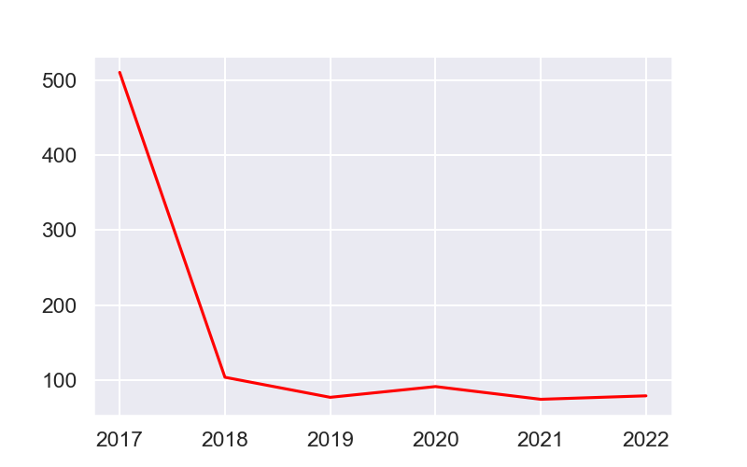
Taux de distribution

Slide 39
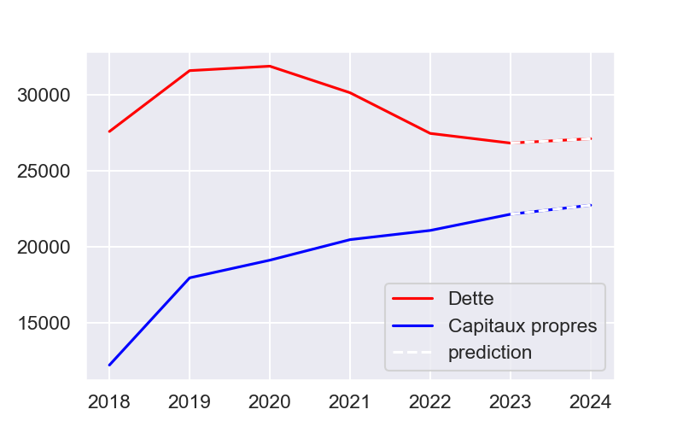
Capitaux propres vs Dette net

Slide 40
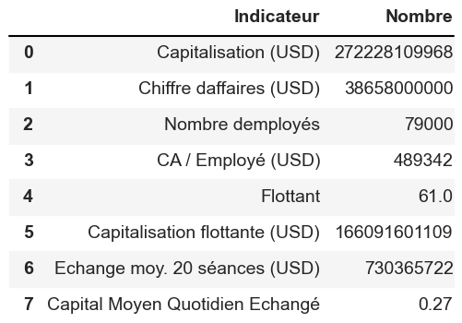
Nombres clés

Slide 41
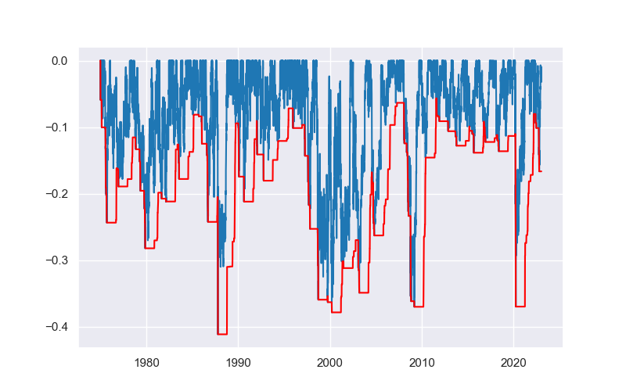
Perte de valeur maximum

Slide 42
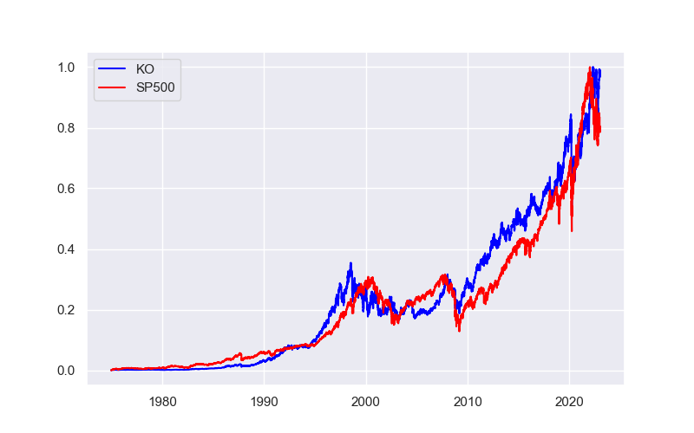
Prix de l'action normalisé KO vs SP500

Slide 43
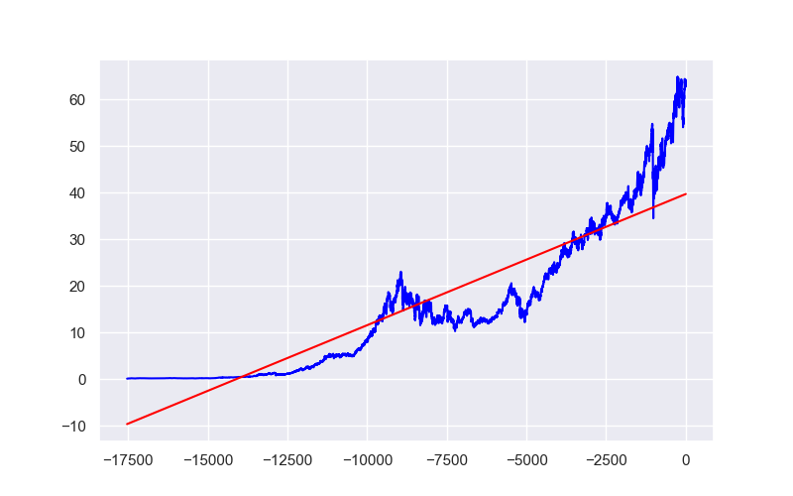
Régression linéaire

Slide 44
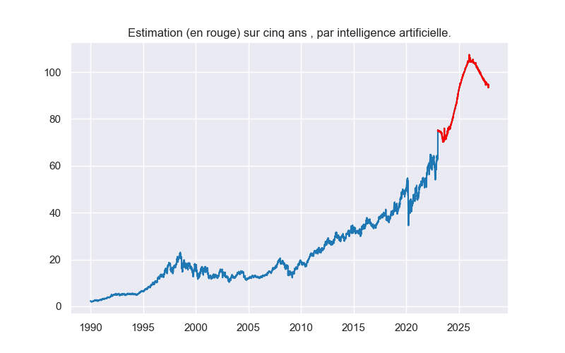
Estimation par IA

Slide 45
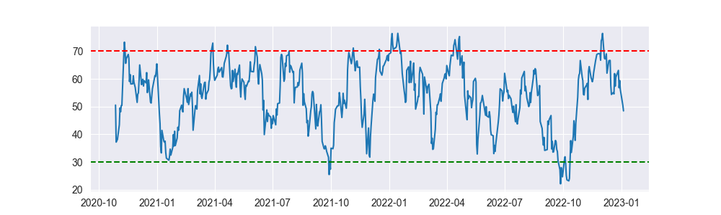
Relative Strength Index (RSI)

Slide 46
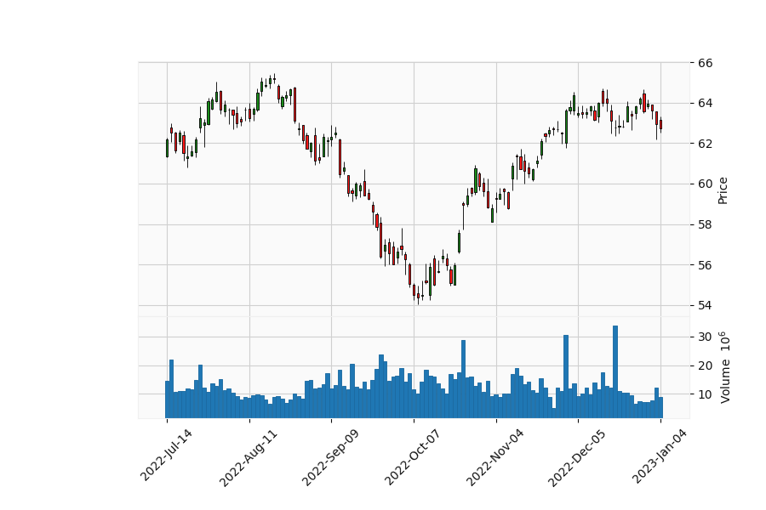
Zoom des six derniers mois

Slide 47
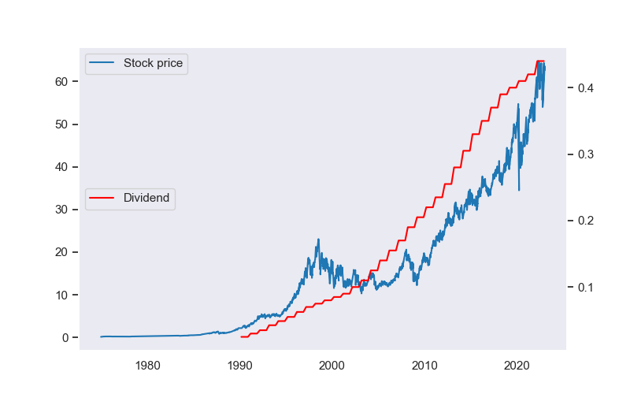
Prix et dividendes

Slide 48
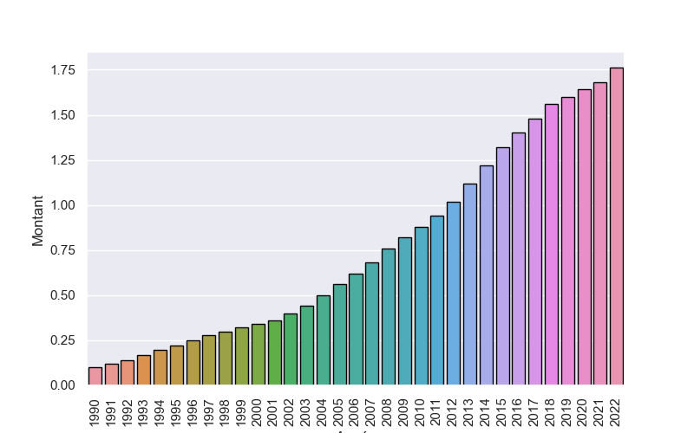
Dividende versé par année et par action

Slide 49
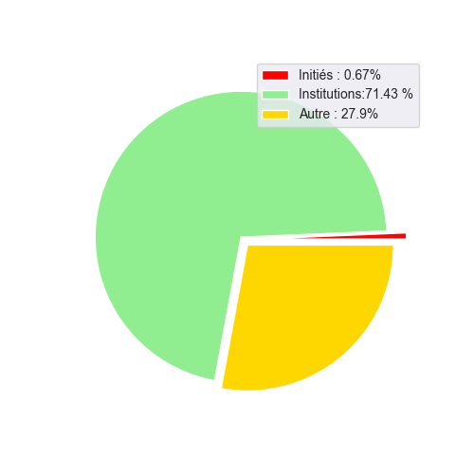
Repartition des investisseurs

Slide 50
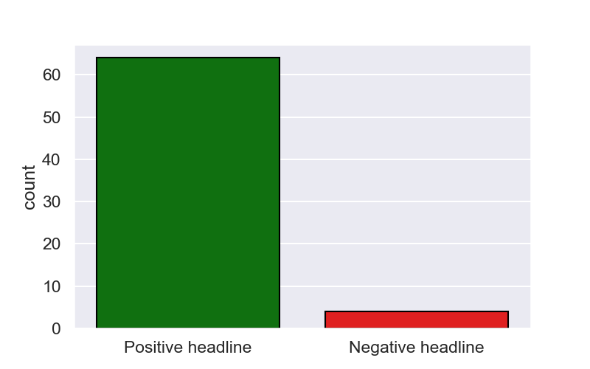
Analyse de sentiment du marché, basée sur les titres d'actualités.

Slide 51
Chiffres et informations à prendre en compte.
Le retour sur investissement annuel sur 48 ans est de 13.56% et 6.77% sur les 5 dernières années. L'écart type des gains et pertes est de 1.47 et 1.48 sur les 5 dernières années. Les ratios Sharpe et Sortino sont respectivement 0.5792 et 0.0589 et de 0.2884 et 0.0338 sur les 5 dernières années. Les trois principaux investisseurs institutionnels sont , par ordre décroissant de détention: Berkshire Hathaway, Inc Vanguard Group, Inc. (The) Blackrock Inc.. Date de ce rapport : 2023-01-04

